Slide 1
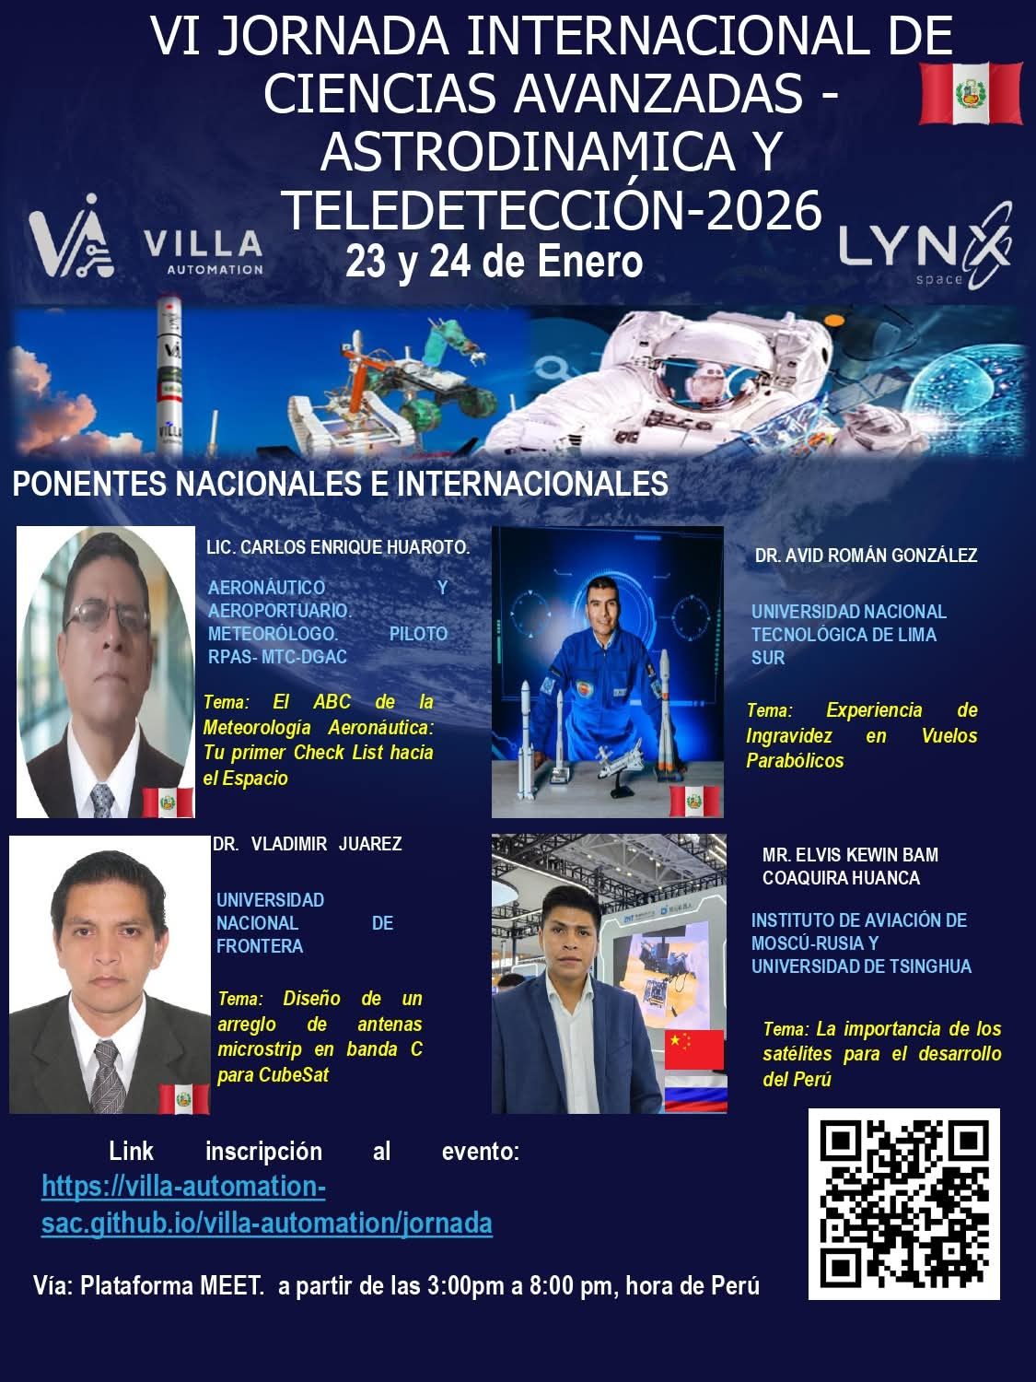


VI JORNADA INTERNACIONAL DE CIENCIAS AVANZADAS
ASTRODINÁMICA Y TELEDETECCIÓN – 2026.

Slide 2
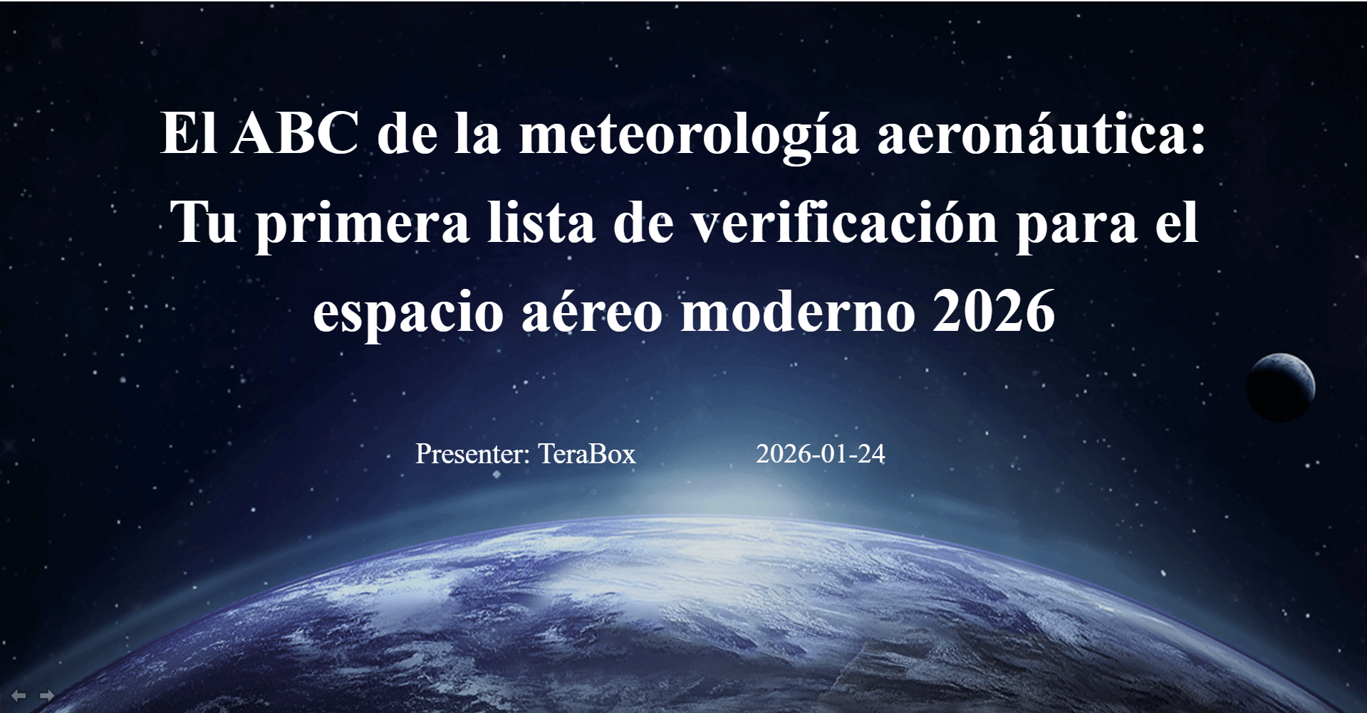


Slide 3
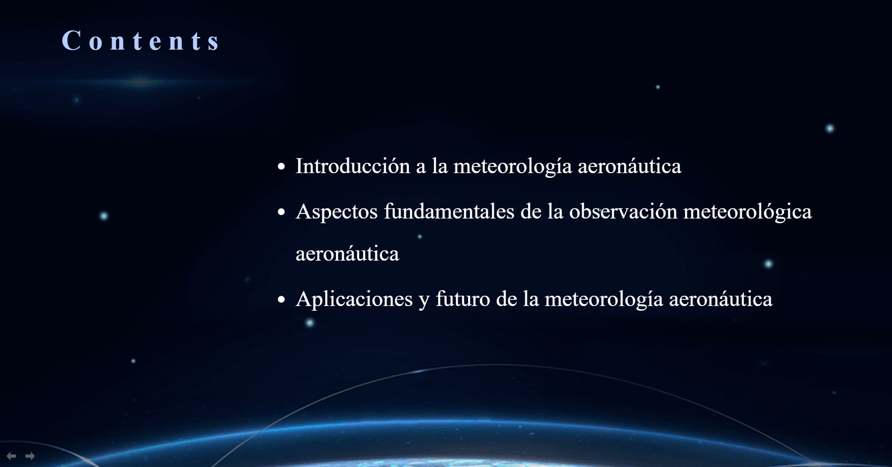
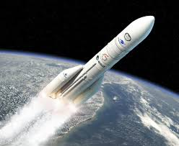
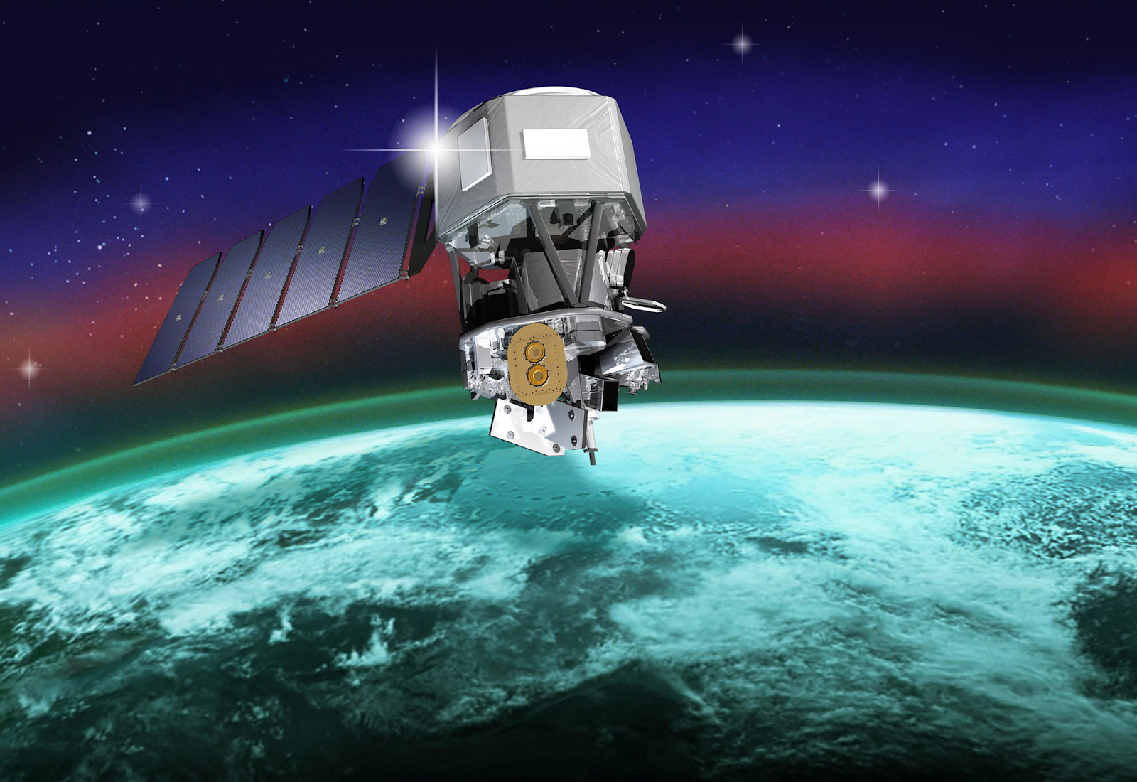
CONTENIDO

Slide 4
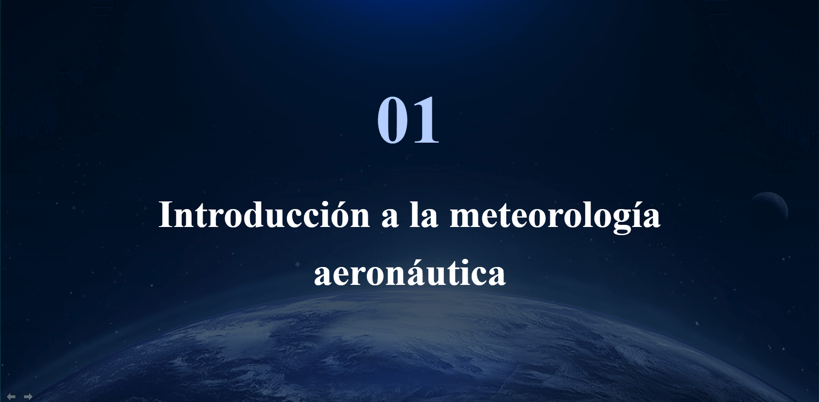

Slide 5
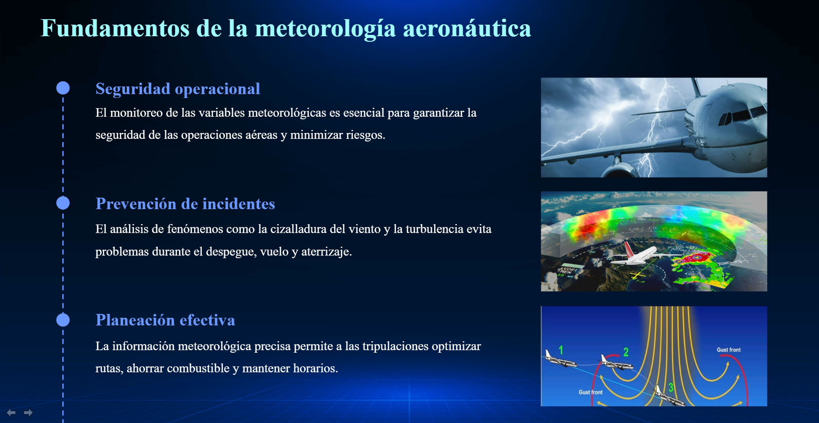

Slide 6
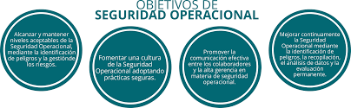


Slide 7

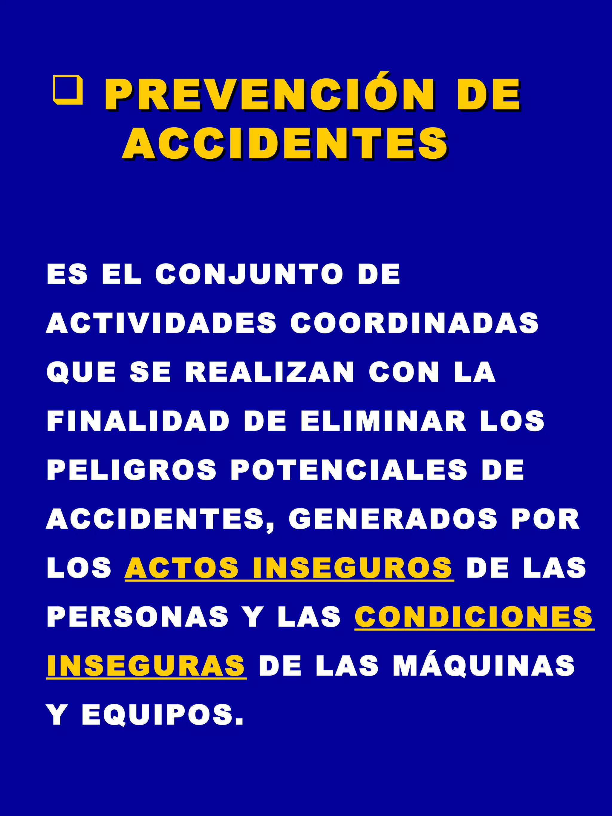

Slide 8
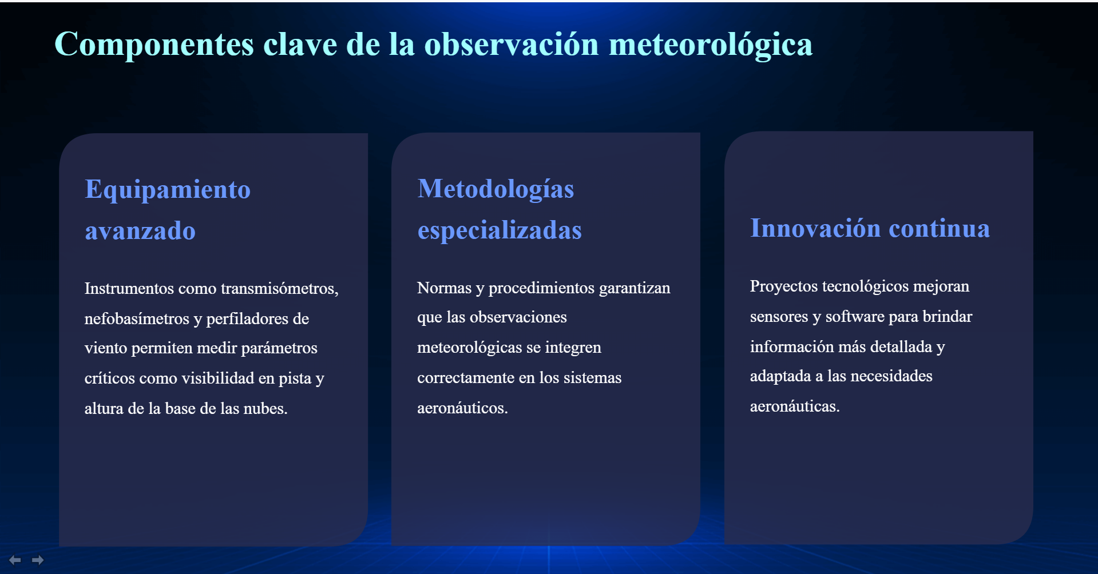

Slide 9
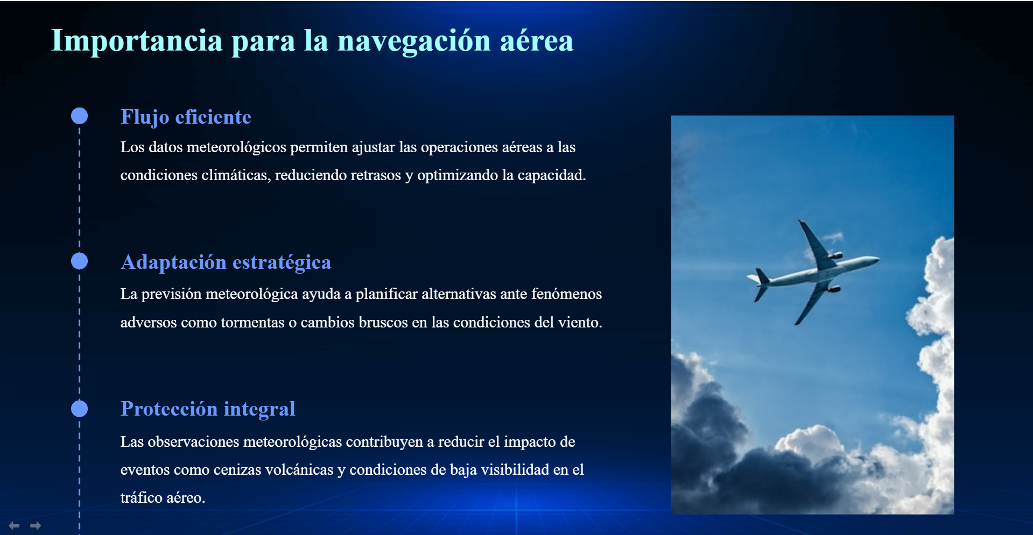

Slide 10
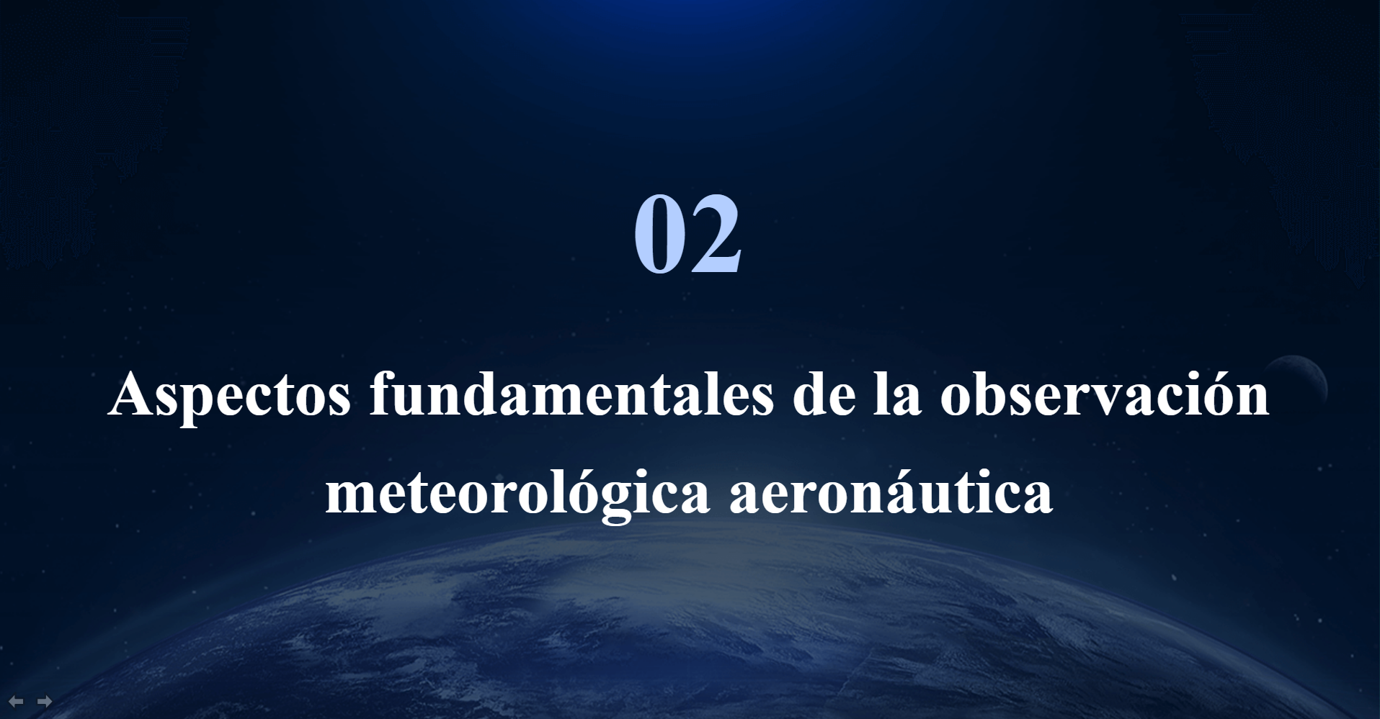

Slide 11
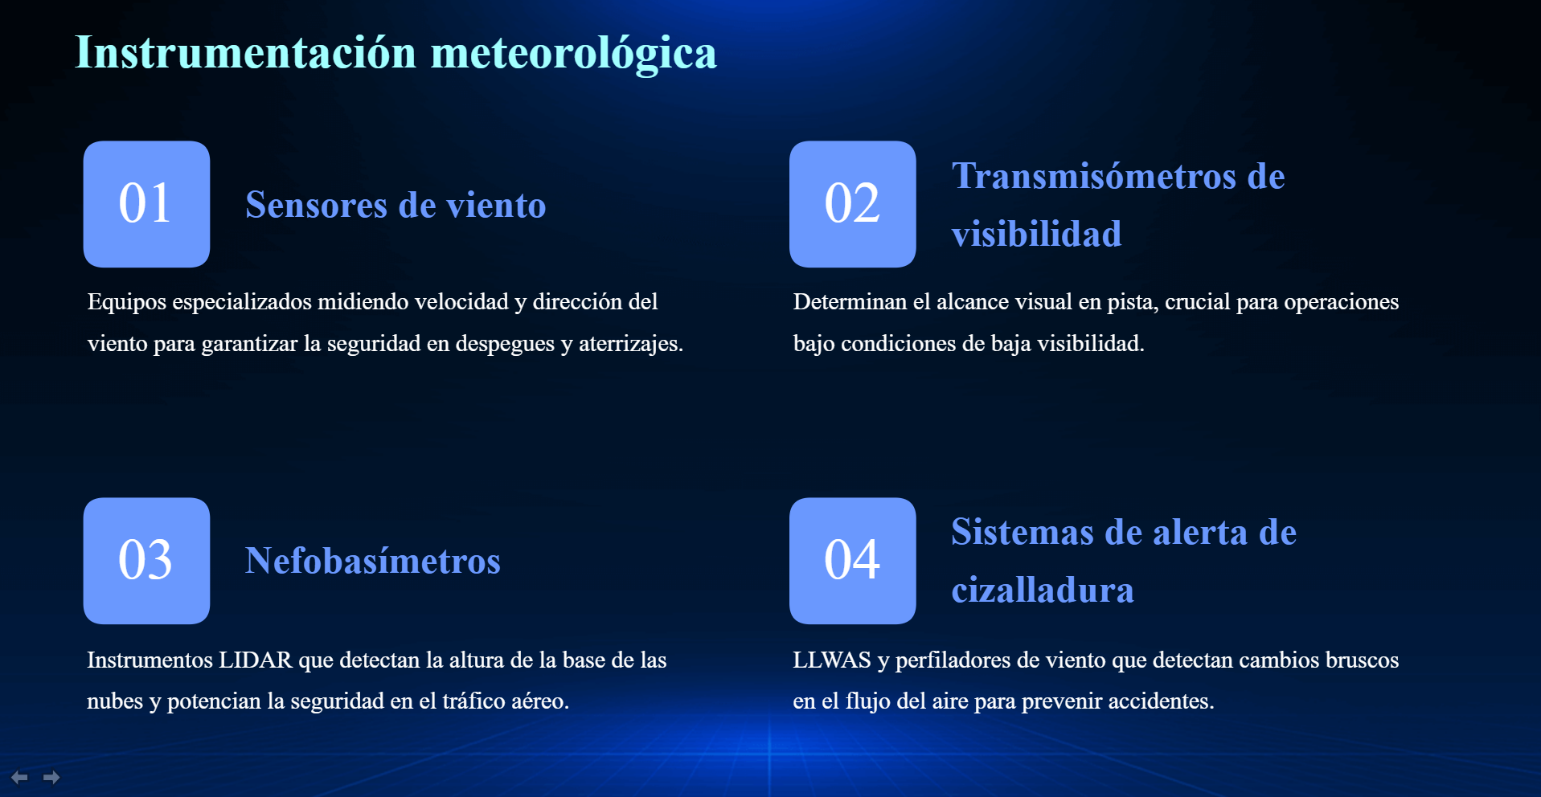

Slide 12
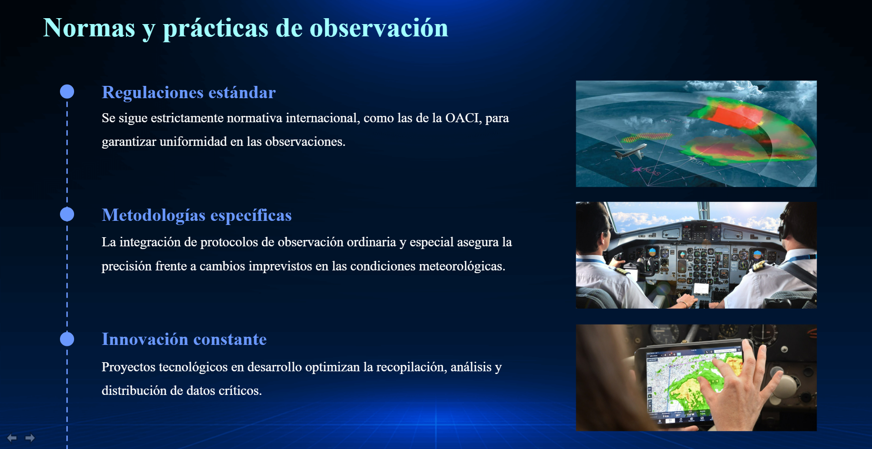

Slide 13
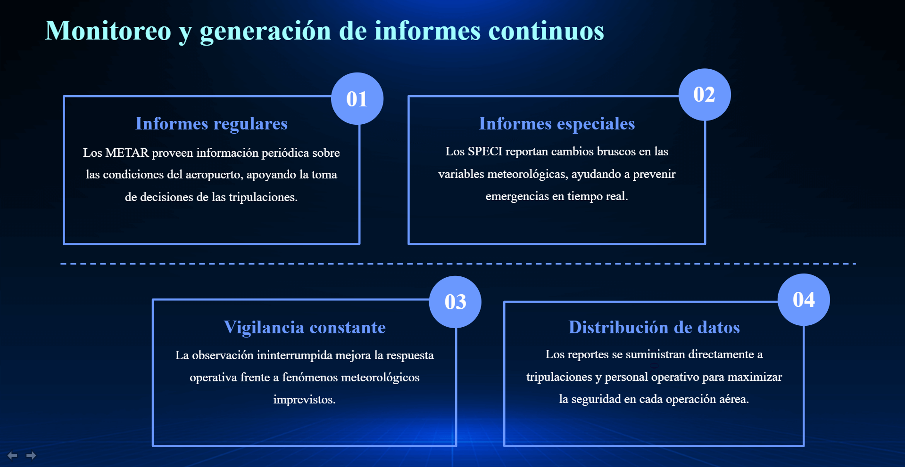

Slide 14
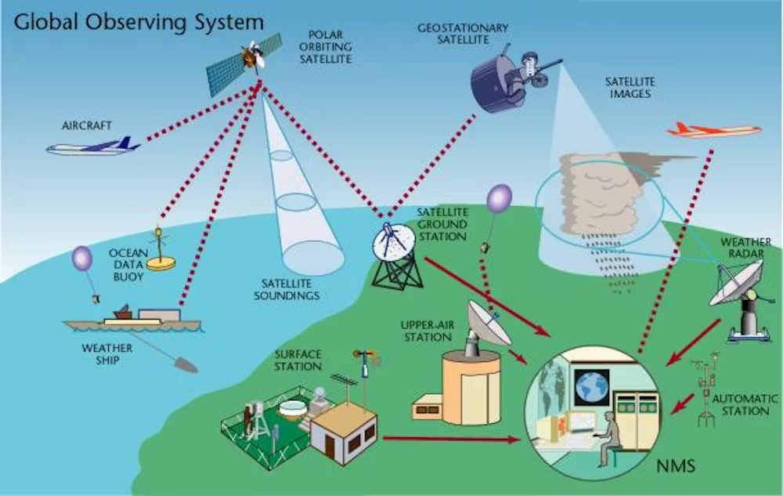
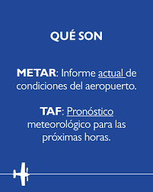
METAR: SPHI 241500Z 16008KT 9999 OVC060 26/19 Q1013 RMK BIRD HAZARD RWY 19/01 PP000
METAR: SPJC 241500Z 29007KT 250V310 CAVOK 24/20 Q1014 NOSIG RMK BIRD HAZARD RWY 16R/16L PP000
METAR: SPSO 241500Z 30007KT 9000 NSC 24/21 Q1013 RMK BIRD HAZARD RWY 22/04 PP000
METAR: SPHO 241500Z 04007KT 010V070 6000 BCFG FEW010 BKN080 15/11 Q1029 RMK FG N BIRD HAZARD RWY 02/20 PP000

Slide 15
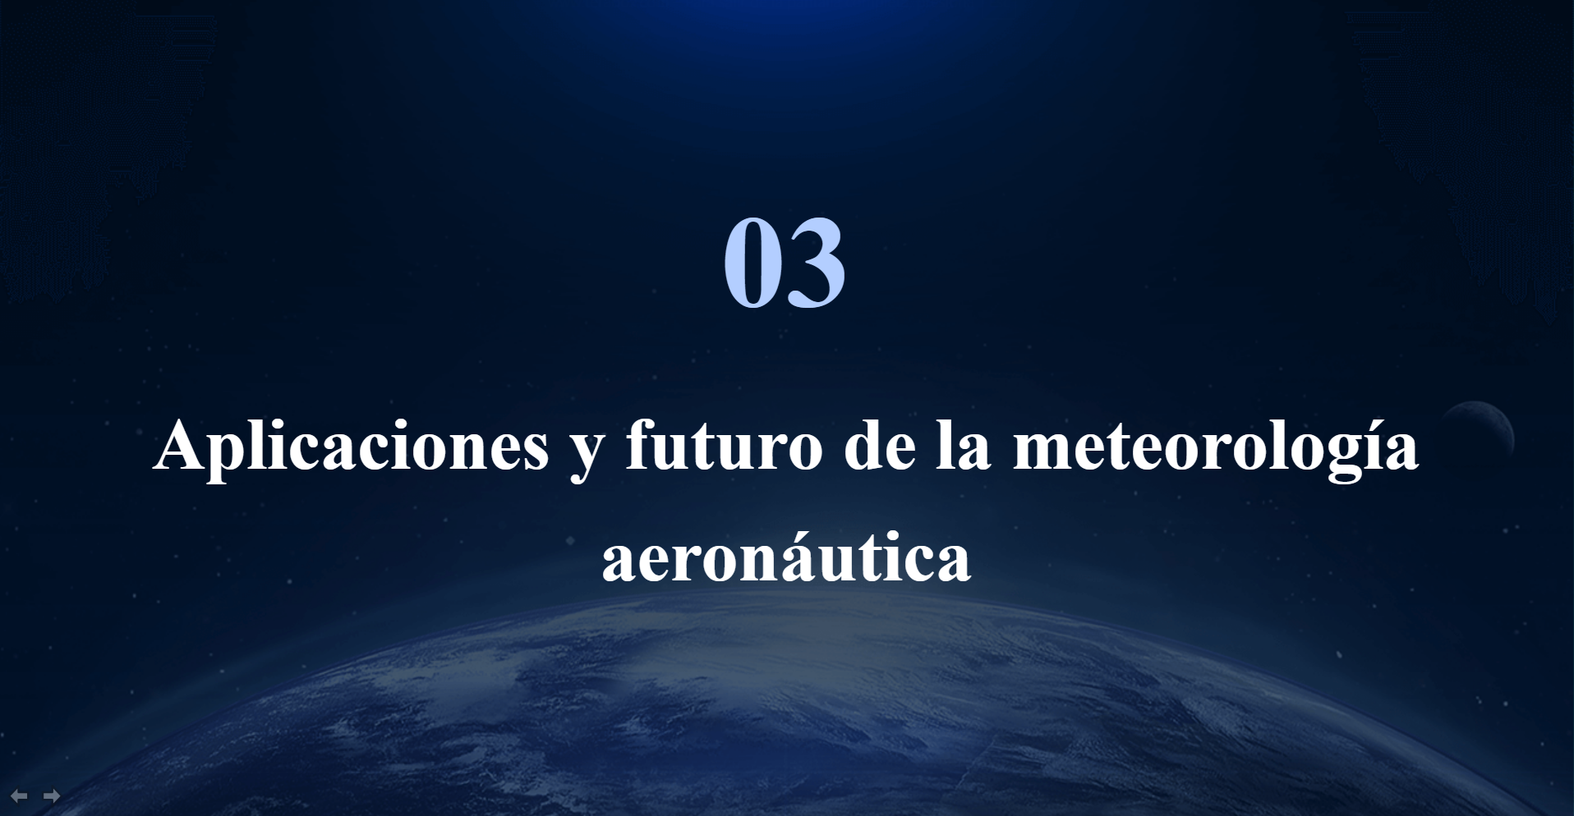

Slide 16
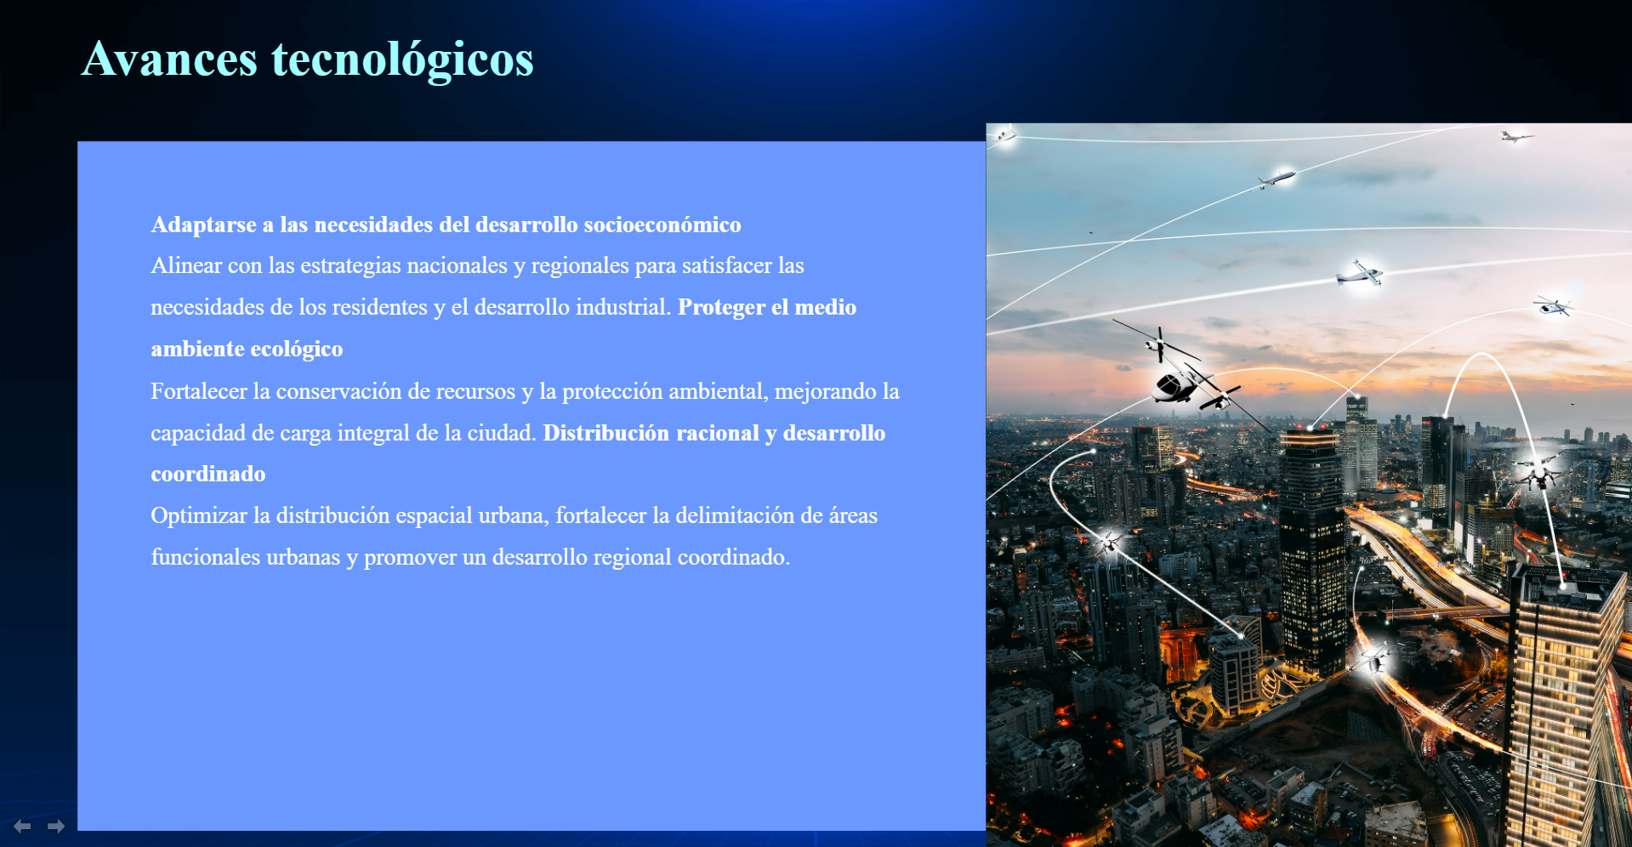

Slide 17
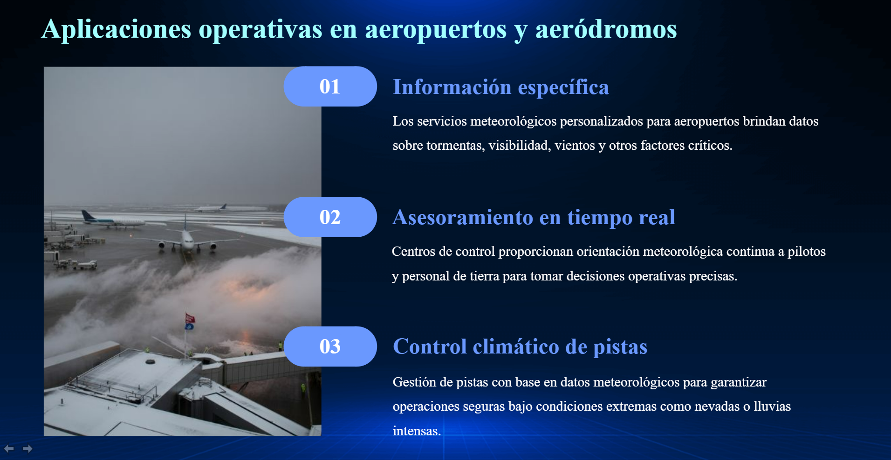

Slide 18
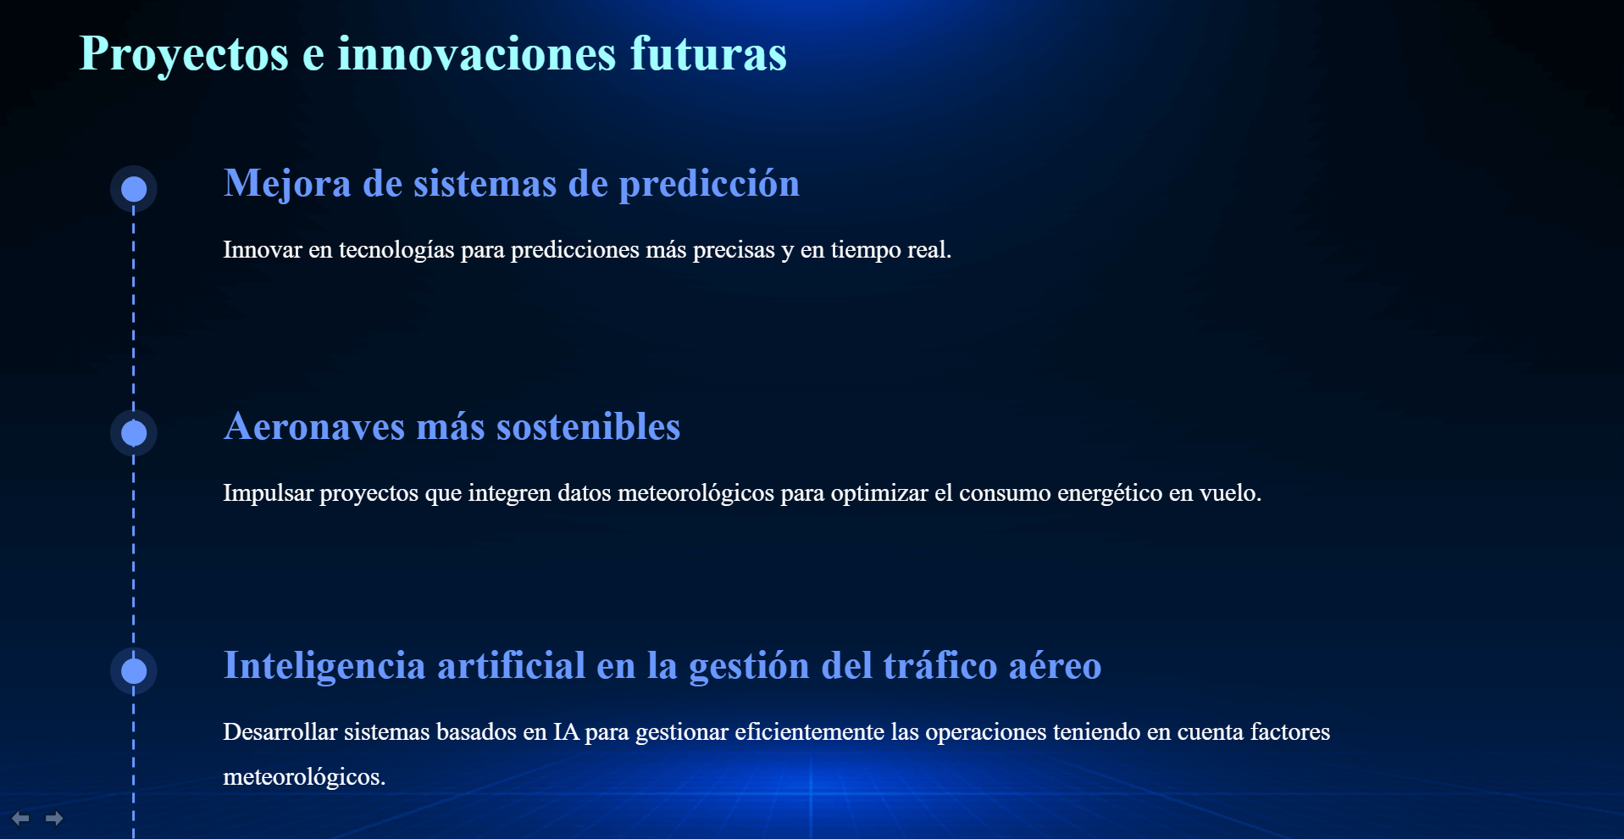

Slide 19

LIC. CARLOS ENRIQUE HUAROTO G.
ESPECIALISTA AERONAUTICO-AEROPORTUARIO

